Slide 1
Projet ROSE IHM PEPPER RoboCup@Home
Guillaume BERTHELON
Antoine D’AURE
Alexis MAIRE
Timothée OLIVES
Tristan PARISELLE
Antoine PORTÉ
Aurélien SAUNIER

Slide 2
Plan
Présentation de l’équipe
Présentation de l’épreuve
Cheminement de la réflexion
Organisation générale de l’équipe
Vidéo Présentation Robot
1ère approche : mots clefs
2ème approche : dynamique
Interprétation de la question et réponse
Tablette
Phase de test
Bilan personnel
Bilan groupe
Conclusion / Ouverture

Slide 3
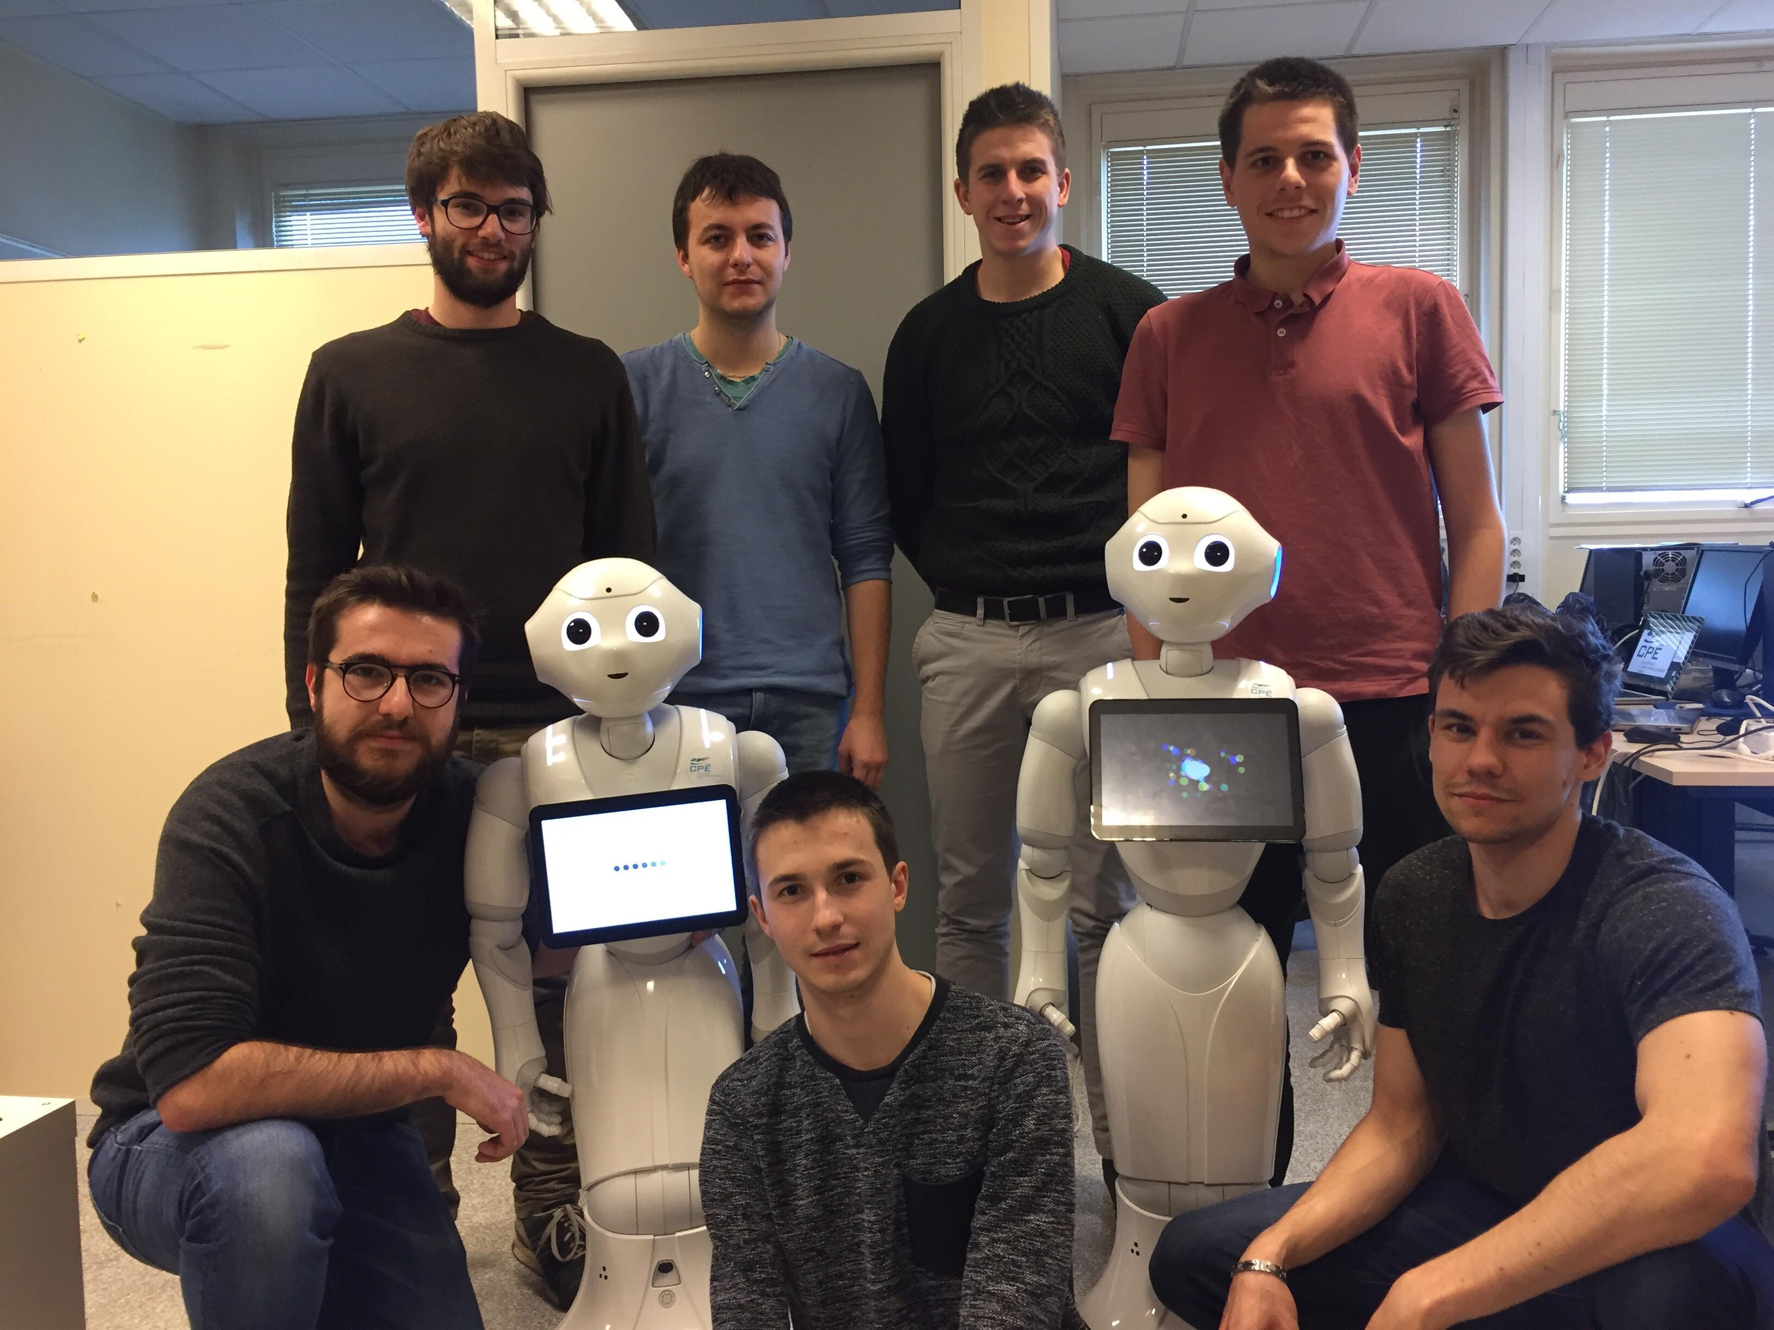
Présentation de l’équipe
Equipe de 7 étudiants CPE spécialisation Robotique
Intérêt pour développer l’IHM Pepper

Slide 4

Présentation de l’épreuve
RoboCup@Home
Montréal 2018
Epreuve « Speech and Person Recognition »
Interface Homme Machine (IHM)

Slide 5
Cheminement de la réflexion
Mise en place globale
Compréhension du sujet et de l’épreuve
Exploration de l’ensemble des questions
Définition axes de travail et des deux approches
Mise en œuvre technique
Prise en main Hard/Software (QiChat, Naoqi, chorégraphe …)
Compréhension logicielle des questions

Slide 6
Organisation générale de l’équipe
Création Github et Trello
Répartitions des tâches en duo selon préférences
Création d’une base de donnée comportant les caractéristiques de l’ensemble des objets/localisation/personnes

Slide 7
Vidéo de présentation
IHM Pepper - RoboCup@Home

Slide 8

1ère approche : mots clefs
Fonctionnement de QiChat - Dialog
Topic : fichier contenant des règles
Règles : associent à entrée humaine une réponse du robot
Concept : liste de mots/phrases ou synonyme

Slide 9

1ère approche : mots clefs
Etapes
Définition des concepts généraux
Définition des concepts objets , personnes et localisation
Découpe des questions par mots clefs

Slide 10
1ère approche : mots clefs
Etapes
Implémentation de toutes les questions dans le topic
Génération de l’ensemble des règles via script python
Notes:
Implémentation de toutes les questions selon le même modèle
C’est-à-dire associer à l’ensemble des questions possibles sur les caractéristiques de chaque objet une réponse claire et définie
Pour faciliter le travail -> génération de l’ensemble des règles via script python

Slide 11
1ère approche : mots clefs
Fonctionnement
Insérer les topics (général et concepts d’environnements) dans Pepper
Lancer le script de connexion python au robot
Interaction homme robot
Ecoute de la question
Détection des mots-clefs
Recherche de la règle associée dans le topic
Réponse à la question selon la réponse implémentée
Notes:
Yeux vert lorsque Pepper parle
Yeux bleu tournant en écoute

Slide 12
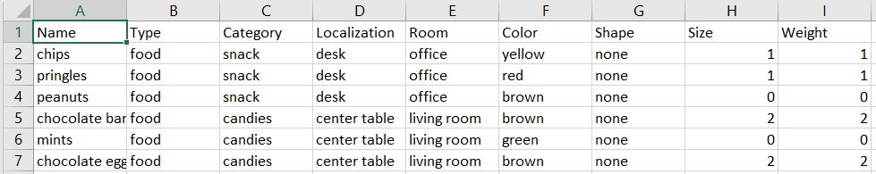
2ème approche : dynamique
Parseur CSV
Récupération de chaque entrée du tableau
parseur = CSV_PARSEUR("list_objects.csv","list_person.csv","list_locations.csv")
for object in parseur.objects:
objects.append(object.name)

Slide 13
2ème approche : dynamique
Concept
Déclaration et utilisation dans le fichier .top
dynamic: object
u: (~what_is {the} color {of} {the} _~object)
Initialisation dans le fichier python
ALDialog.setConcept("object", "English", objects)
ALDialog.addToConcept("object", "English","newObject")

Slide 14
2ème approche : dynamique
ALKnowledge
Définition
Ensemble de triplet (sujet, prédicat, objet) représentant la mémoire du robot
Utilisation
knowledge_service = self.session.service("ALKnowledge")
knowledge_service.add("knowledge", "chips", "hasColor", "yellow")
Quelle est les couleur des chips ?
knowledge_service.getObject("knowledge", "chips", "hasColor")
Réponse : Yellow
Fonctionnalités intéressantes
getObject, getSubject, update.

Slide 15
2ème approche : dynamique
Mise en forme des questions
Utilisation de [] pour avoir plusieurs entrées possibles
Utilisation de {} pour avoir une entrée optionnelle
Récupération de variables grâce aux _
Réponse à la question en appelant une fonction de traitement python (^call)

Slide 16
2ème approche : dynamique
ALModule et traitement de la réponse
Fichier .top
^call
Process_Object_Module.py
Utils.py
Process_Object.py
ALModule
Déclaration du ALModule:
Vidéo approche dynamique – IHM Pepper

Slide 17
Interprétation de la question et réponse
Création d’une seule fonction pour interpréter et répondre
Rétention des mots clés dans une liste
Tri des mots clés
Disjonction de cas en fonction des prépositions
Entrée : une question
Sortie : une réponse

Slide 18
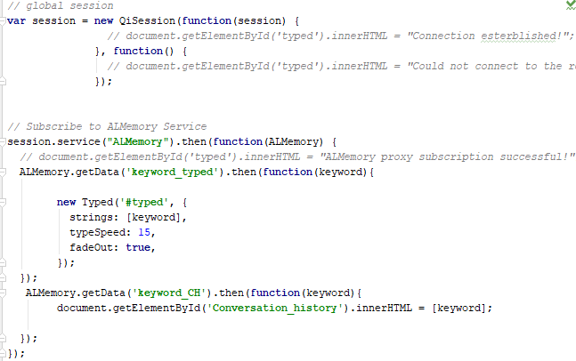
Tablette
Prise en main
Affichage Image
Affichage page Web
Fonctionnalités liées à
un web service

Slide 19
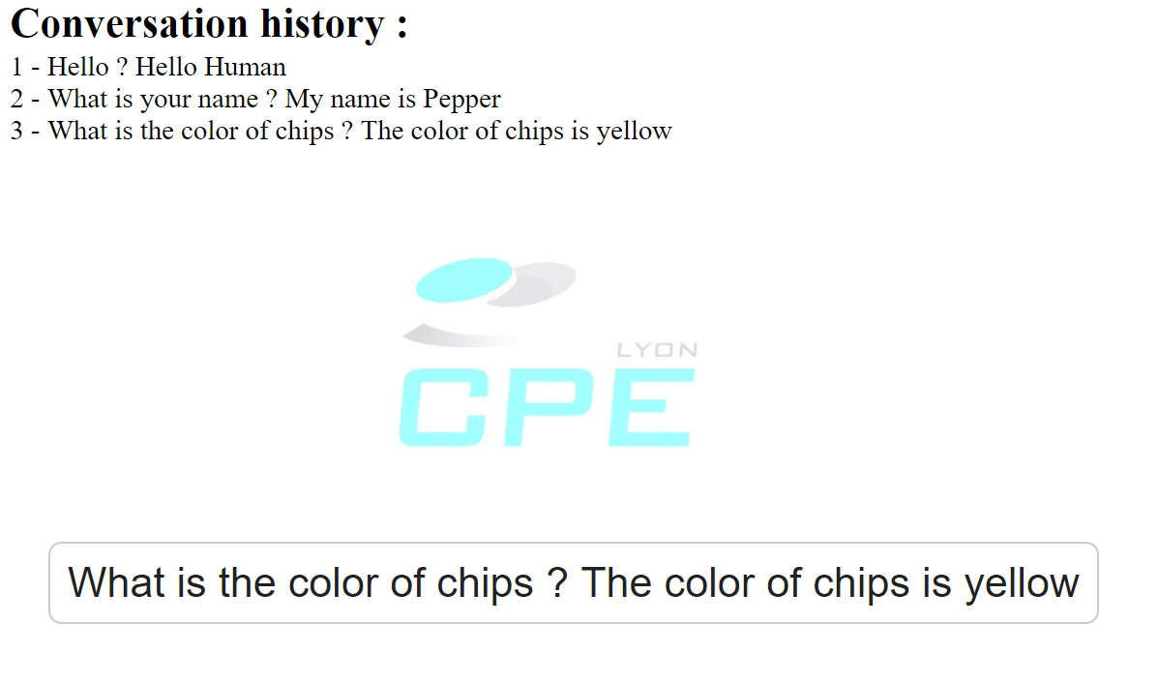
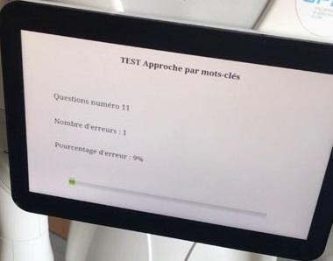
Tablette
Applications pour le projet
Historique de la discussion
Tests

Slide 20
Phase de test
Préparation du test
Chargement d’un topic (.top) de test généré par une des deux approches (mots clefs ou dynamique)
Ensemble des questions enregistrées dans un fichier .txt
Appel au logiciel balcon pour poser la question
Connexion au Pepper via script .py

Slide 21
Phase de test – Algorithme
Lancement de la question
Utilisation des évènements pour récupérer la réponse
Comparaison de la réponse avec notre script de génération automatique de réponse
Enregistrement des résultats et affichage sur la tablette
Temporisation faible entre chaque question (< 3s)
Vidéo de Tests IHM Pepper

Slide 22
Bilan personnel – Guillaume BERTHELON
Répartition du temps de travail
Tâches principales
Prise en main de l’environnement
Tests
Travail sur ALKnowledge
Travail sur ALModule
Travail sur les concept dynamiques
Formulation des questions dans le fichier topic

Slide 23
Bilan personnel – Antoine D’AURE
Répartition du temps de travail
Tâches principales
Prise en main de l’environnement
Exploration de l’ensemble des questions possibles
Approche par mots clefs (dont gestion tablette)
Tests & analyse de résultats
Présentation et montage vidéos

Slide 24
Bilan personnel – Alexis MAIRE
Répartition du temps de travail
Tâches principales
Prise en main de l’environnement
Exploration de l’ensemble de questions
Génération de l’ensemble des questions
Approche par mots clefs
Tests et analyse de résultats
Présentation finale

Slide 25
Bilan personnel – Timothée OLIVES
Répartition du temps de travail
Tâches principales
Prise en main de l’environnement
Exploration du champ lexical
Elaboration d’un script de réponse
Script d’automatisation de création du fichier topic
Présentation

Slide 26
Bilan personnel – Tristan PARISELLE
Répartition du temps de travail
Tâches principales
Prise en main de l’environnement
Tests
Travail sur l’échange de variable entre python et topic
Travail sur ALModule
Conception des fonctions de traitement de réponse
Formulation des questions

Slide 27
Bilan personnel – Antoine PORTÉ
Répartition du temps de travail
Tâches principales
Prise en main de l’environnement
Exploration de l’ensemble de questions
Création Github
Tablette
Mouvement du robot en fonction du son
Présentation finale

Slide 28
Bilan personnel – Aurélien SAUNIER
Répartition du temps de travail
Tâches principales
Prise en main de l’environnement et notamment du fonctionnement des évènements
Développement du parseur CSV et des classes utilisées
Mise en place de la classe de test
Test et récupération des résultats

Slide 29
Bilan de groupe
Répartition du temps de travail
Mise en situation équipe d’ingénieur de développements
Cohésion d’équipe
Lundi : Réunion hebdomadaire et répartition des tâches de la semaine à venir
Prises de décisions en groupe
Management horizontal
Ecoute et entraide

Slide 30
Conclusion
Réponse au cahier des charges :
Test de « speech recognition »
Résultats :
Approche par mots clefs
10% d’erreur (1h de test/300 questions posées)
Très bon résultats avec voix synthétique (Zira)
Relativement rapide à mettre en place
Approche dynamique
< 10% d’erreur (1h de test/300 questions posées)
Bons résultats en face à face avec une personne
Excellents résultat avec la voix synthétique
Long à mettre en place
Notes:
Riddle game « devinette »
Crowd personnes
Réponses aux questions prédéfinies

Slide 31
Conclusion
Améliorations possibles:
Automatisation du fichier .top
Agrandir la base de données de la grammaire
Implémenter la reconnaissance visuelle
Nouvelle approche via analyse de son (récupération fichier mp3)

Slide 32
Questions ?

